Slide 1
Гуманитарлық әдістеме бірлестігінің қорытынды есебі
ӘБ-нің мақсаты: «Сапалы білім беру барысында, жеке тұлғаның жүрегіне жол таба білу»

Slide 2
Тіл мерекесі- декада языков.
Сайыстар « Тіл мәртебесі – ел міртебесі»-
өткізген Бақытбек Ансагүл
Сайыс үш тілде ( қазақ, орыс, ағылшын)
«Родной язык- духовная ценность народа»-өткізгендер Горьковская Л.Л., Жапар А.
«Мемлекеттік тіл- менің тілім» -өткізгендер Сакипова А.Б., Балтабаева А.М.

Slide 3
Өткізілген ашық сабақтар:
Горьковская Л.Л. 5 «б» сынып оқушыларымен орыс әдебиетінен, тақырып: «Басни как этнический жанр» 5.01.16г.
7 «б» орыс тілі, тақырып: «Понятие о служебных частях речи» 7.01.17г.
Бақытбек Ансагүл: тақырып: «Сан есімнің емлесі» 6 «а» сыныбында, қазақ тілі пәнінен.
Жапарова К.К. 9 «б»сыныбында, тақырып: «Государство и ее роль в обществе» Адам қоғам құқық пәні. 25.01.17ж.
7 «б» сынып, қайталау сабағы, Қазақстан тарихынан.27.01.17ж.

Slide 4
Аудандық олимпиада жүлдегерлері:
Шарафуллина Ильмира 2 орын,
Попович Инна 1 орын дайындаған қазақ тілі мұғалімі Сакипова А.Б.

Slide 5
Дарынды оқушылармен жұмыс:
Қараша айында олимпиада өткіздік. Аймақтық сайыс қорытындысы:
Иманаленова Динара 9 «а» сынып оқушысы орыс тілі пәнінен ІI-ші орын.
Попович И. 11 «б» сынып оқушысы , қазақ тілі пәнінен І-ші орын.
Шарафуллина И. 10 «б» сынып оқушысы , қазақ тілі пәнінен І-ші орын

Slide 6
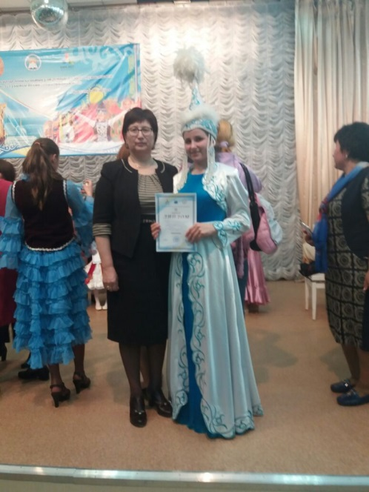
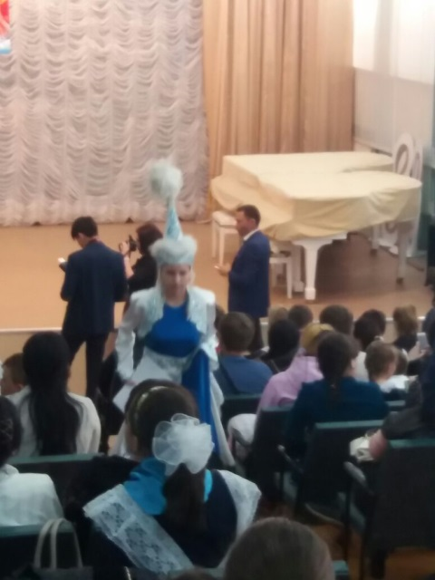
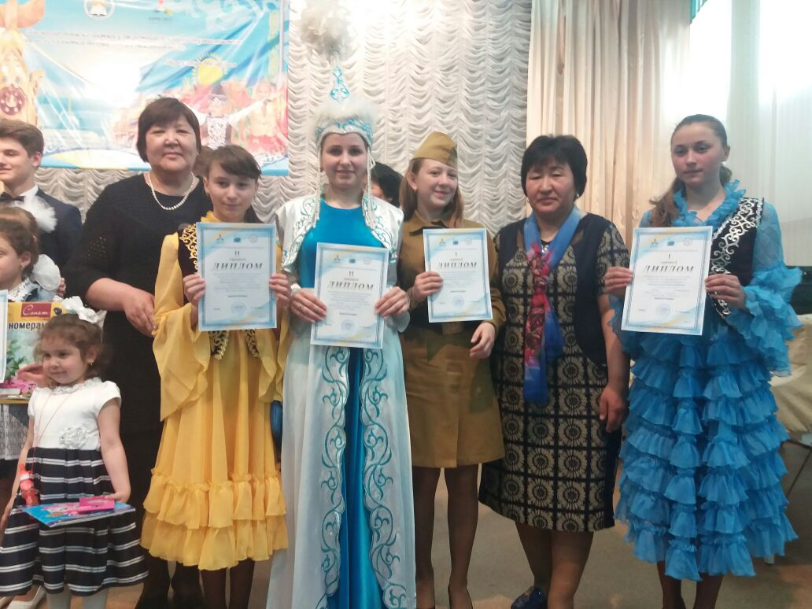
Аудандық сайыс: «Өзге ұлт өкілдері»
Штаутынгер Янна 3 орын,
Попович Инна 1орын.
Облыстық байқау: Попович Инна -2орын

Slide 7
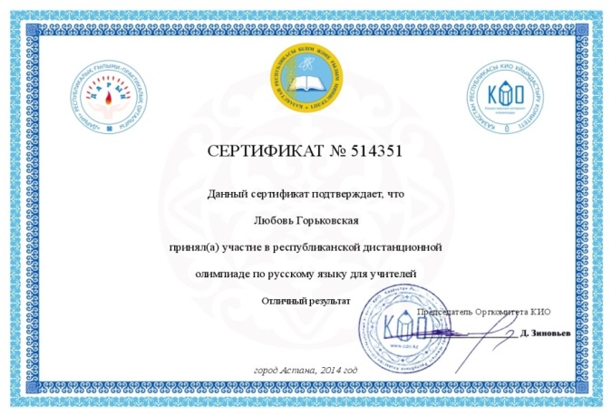
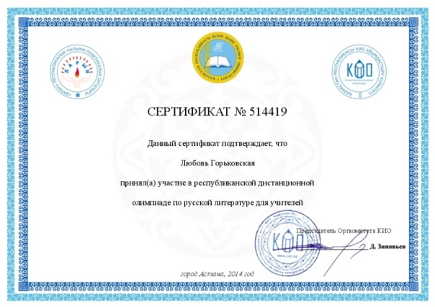
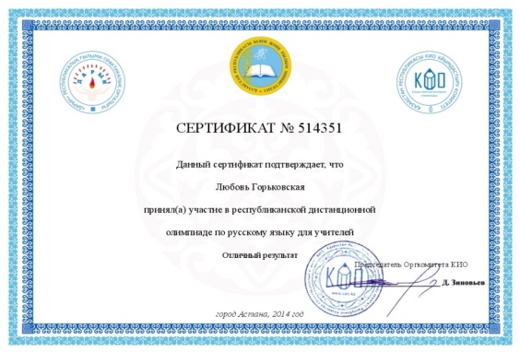
Қазақстан интернет олимпиадасынан сертификат алған мұғалімдер:
Горьковская Л.Л.
Жапар Айгерім
Бақытбек Ансагүл

Slide 8
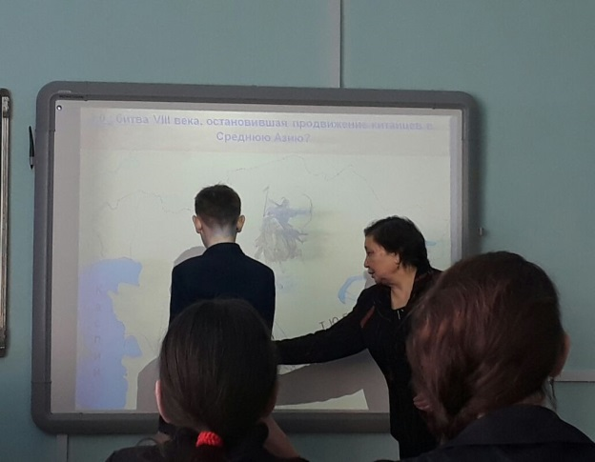
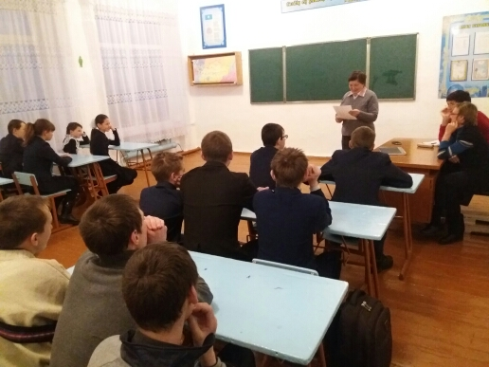
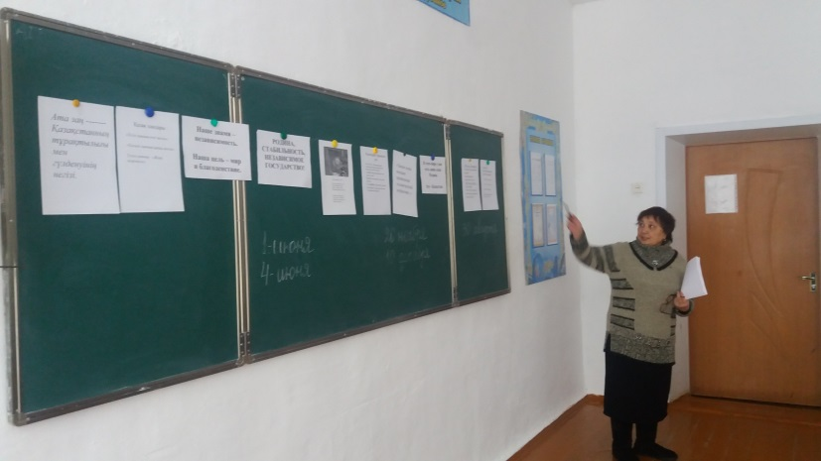
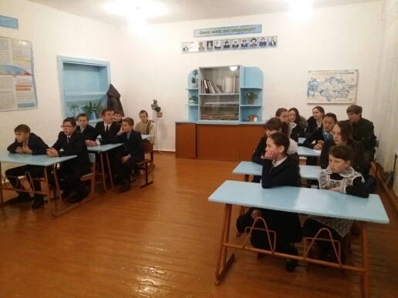
Тарих және құқық апталығы:

Slide 9
Қашықтық олимпиададан алған сертификаттар:
1дәрежелі диплом екі оқушы-Сабитова Айдана, Жұмаділ Аягоз.
2 дәрежелі диплом Рахметова Зейнель.
3 дәрежелі диплом Иманаленова Динара, Штаутынгер Виолета ағылшын тілінен дайындаған Жапар А.
«Русский медвежонок»-4оқушы Екі-2,екі-3орын.
Орыс тілінен халықаралық сайыс «Орфотека»-үш оқушы, «Языкознание»- үш оқушы қатысып сертификат алды, дайындаған Горьковская Л.Л.

Slide 10
Қашықтық олимпиадаға қатысқан мұғалімдер:
Горьковская Л. Л. Диплом 2,3 дәрежелі.
Жапар Айгерім облостық сайыс «Тілдарын» Алғыс хат.
Горьковская Л.Л. «Мультиурок», «Инфорок» сайтқа сабақ жоспарын жіберген.

Slide 11
Жоспардан тыс өткізілген іс-шаралар:
Тіл мұғалімдері: 21ақпанда Халықаралық ана тілі мерекесі, Тілді қалай жақсы меңгереміз, ойын тақырыбы: «Тапқыр достар».
Жапарова К.К. Қарашаның 24.2016ж. дөңгелек стөл 9-1 «б» оқушылар арасында. Қазақстанның 25 жылдығына орай,қарашаның 25.2016ж. «Мен және менің құқығым» атты викторина 5-11 «б» сынып аралығында.

Slide 12
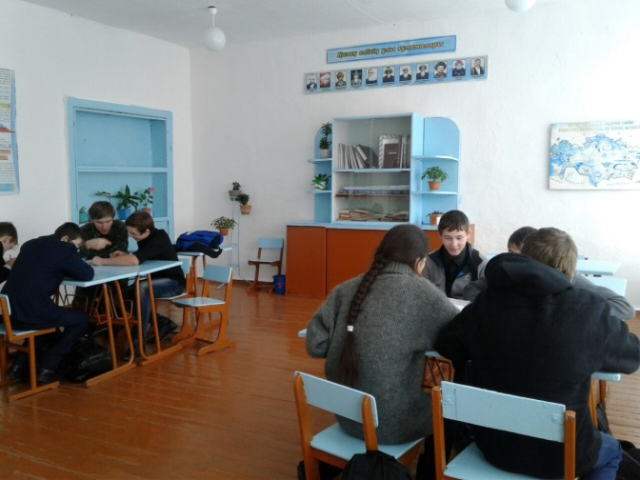
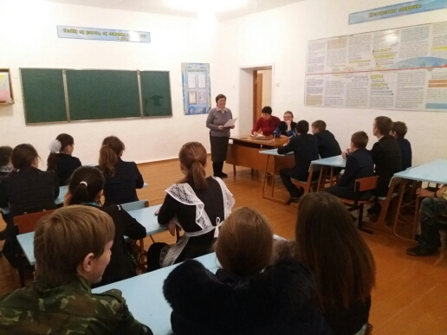
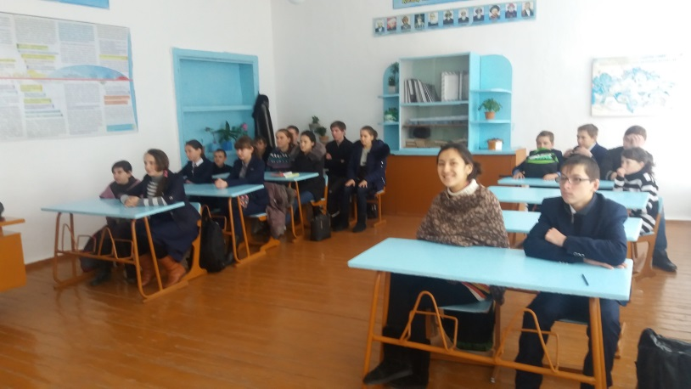
Жоспардан тыс өткізген іс-шаралар:

Slide 13
Жоспардан тыс жүргізілген іс- шаралар:
Балтабаева А.М. Ата-аналар жиналысында баяндама оқыды тақырып: «Үй тапсырмасын орындау»
Сәуір айында өткен Астанадағы семинарға қатысты «Биоинформатика и синергетика» тақырыбы бойынша.

